Slide 1
Краткая бизнес-аналитика по компании (производитель оборудования)
В данной презентации представлен пример бизнес-анализа с кратким описанием по следующим шагам: 1. Перечислены основные и поддерживающие бизнес-процессы 2. Декомпозиция процессов одного отдела до 3 уровня 3. Описан один из процессов в нотации BPMN 4. Предложены инициативы по оптимизации трех бизнес-процессов 5. Посчитан экономический эффект от каждой инициативы 6. Проведена приоритезация инициативы с помощью фреймворка RICE 7. Запланирован проект (этапы, сроки, участники) по внедрению инициатив по оптимизации процессов

Slide 2
Компания ООО «ПТПА»
Бизнес-модель компании:
Производство и продажа трубопроводной арматуры.

Slide 3
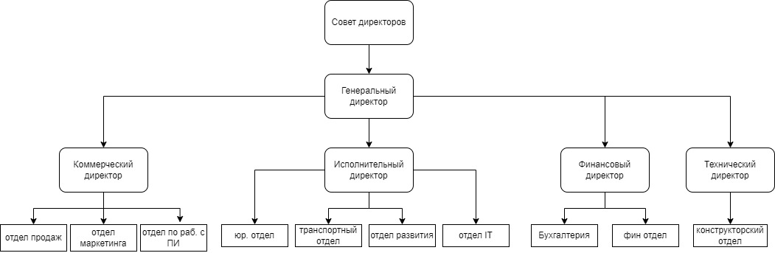
Организационная структура компании

Slide 4
Основные и поддерживающие БП
Основные БП | Вспомогательные БП
Производство оборудования | Обслуживание станков и оборудования
Закупка оборудования | Бухгалтерия
Продажа оборудования и комплектующих | ИТ-инфраструктура
Маркетинг | АХО
Закупка сырья | Управление активами
Управление филиальной сетью | Изготовление конструкторской документации
 | Сертификация продукции

Slide 5
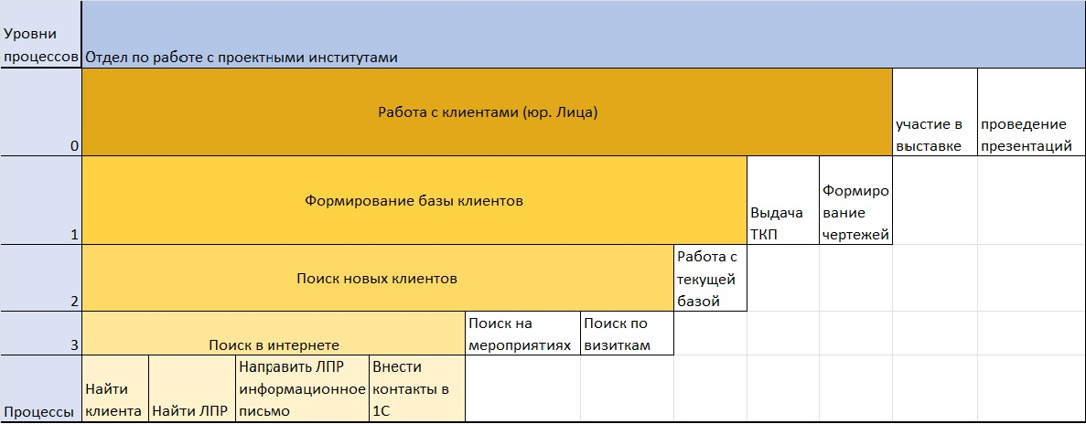
Декомпозиция процессов

Slide 6
Бизнес процесс: поставка оборудования (задвижек)
Роли
1 | Менеджер
2 | Юр. Отдел
3 | Ген. Директор
4 | Завод
5 | Бухгалтерия
Процесс поставки
1 | Из CRM приходит заявка на поставку задвижек
2 | Менеджер формирует ТКП и отправляет заказчику
3 | Заказчик подтверждает или отменяет заказ
4 | Менеджер согласовывает договор с заказчиком
5 | Подписываем договор
6 | Менеджер размещает заказ на заводе
7 | Завод изготавливает задвижки
8 | Менеджер получает документы из бухгалтерии
9 | Завод отправляет груз ТК
10 | Завершаем заказ

Slide 7
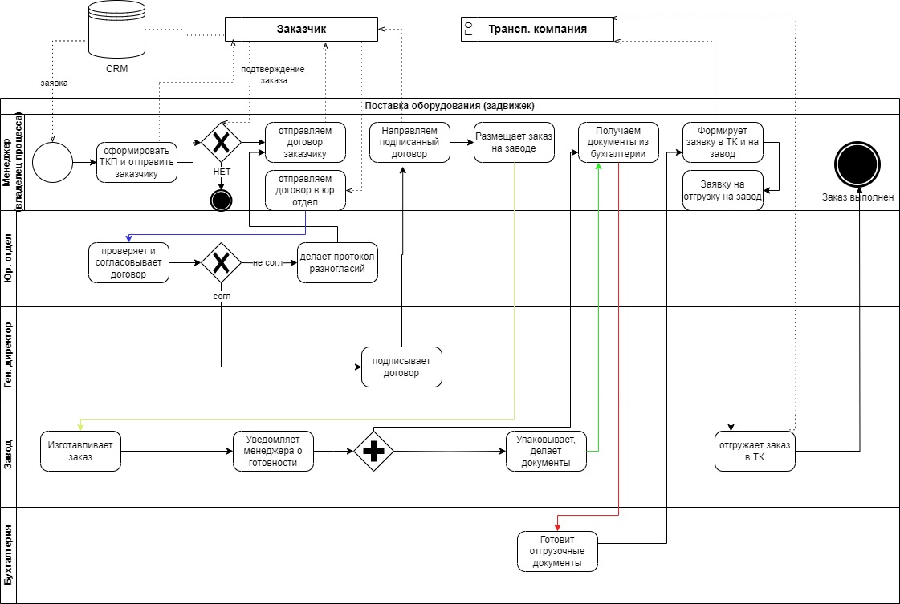

Slide 8
Инициативы по оптимизации бизнес-процессов
1. Проблема – большой срок формирования ТКП. (БП – формирование ТКП)
Формирование прайса на продукцию в 1С для всех менеджеров по продажам позволит сократить срок выдачи ТКП с 5 дней до 2. Метрика – количество дней на формирование ТКП. Таргет: 2 дня. Имеет положительное влияние на воронку продаж.
2. Проблема – отсутствует аналитика по продажам продукции. (БП – формирование аналитики)
Внедрение должности аналитика продаж для всей компании позволит снизить товарные остатки с 10 до 3%. Метрика – процент товарных запасов за квартал. Таргет: 3%. Снизит затраты на логистику и расширит складские площади.
3. Проблема – отсутствие электронного документооборота. (БП – заключение договора)
Внедрение ЭДО дней для всех сотрудников уменьшит скорость заключения договоров с 5 до 3 дней. Метрика – количество дней для заключения договора. Таргет: 3 дня. Имеет положительное влияние на скорость работы сотрудников, повысит эффективность работы.

Slide 9
Приоритезация инициатив
Приоритезация по методу RICE
Процесс | Охват | Влияние | Уверенность | Трудозатраты | Итого
№1 | 4 | 3 | 90 | 3 | 360
№2 | 2 | 1 | 70 | 1 | 140
№3 | 4 | 2 | 80 | 2 | 320
По методу RICE - приоритет у опимизации БП по формированию ТКП.

Slide 10
Экономический эффект от каждой инициативы
Период окупаемости
№ проекта | Размер вложений | Чистая годовая прибыль от внедрения проекта | Период окупаемости (лет) | ПО (дней)
1 | 200 000 | 50 000 000 | 0,004 | 1,44
2 | 400 000 | 30 000 000 | 0,013 | 4,8
3 | 500 000 | 20 000 000 | 0,025 | 9

Slide 11
План реализации проекта
1. SMART-цель проекта
S | точная цель | Внести цены на всю продукцию в 1С
M | измеримость | Цены на 98% оборудования будут в базе 1С
A | достижимость | Работа ведется в 1С, есть прайсы заводов, есть сотрудники для внесения цен.
R | актуальность | Повысить конкурентоспособность, охватить большее число проектов и тендеров
T | срок | 3 месяца (66 раб дня)
2. Состав проектной команды
отдел IT (обеспечить доступность и возможность внесения цен)
проджект менеджер (обеспечение работы всех заинтересованных сторон)
отдел продаж (внесение цен в 1С)
бизнес-аналитик (соблюдение БП, оптимизация)

Slide 12
3. Описание задач
Этап 1 | № задач |  |  |  |  |  | Сроки (дней)
 | 1 | Проанализировать потребность в продукции |  |  |  |  | 14
 | 2 | Собрать информацию по недостающим ценам |  |  |  |  | 5
 | 3 | Запросить прайсы с заводов |  |  |  |  | 14
Этап 2
 | 1 | Внести продукцию и цены в 1С |  |  |  |  | 14
 | 2 | Сверить информацию по недостающим ценам |  |  |  |  | 5
 | 3 | Довнести цены, при необходимости |  |  |  |  | 5
Этап 3
 | 1 | Оповестить сотрудников отдела продаж |  |  |  |  | 1
 | 2 | Оформление нормативных документов, правил работы с прайсом |  |  |  |  | 3
 | 3 | Наблюдение за результатом, корректировки, актуализация цен |  |  |  |  | 5
 |  |  |  |  |  | Итого: | 66 | дней

